Slide 1
UL audit process
Date: July 28th, 2022
Gemtek Confidential
Distribution Prohibited

Slide 2
UL audit process
Tiếp nhận thông tin
Các bước thực hiện
Xử lý dữ liệu
Tiến hành audit

Slide 3

Tiếp nhận thông tin
Kênh tiếp nhận thông tin:
Email
UL Web

Slide 4
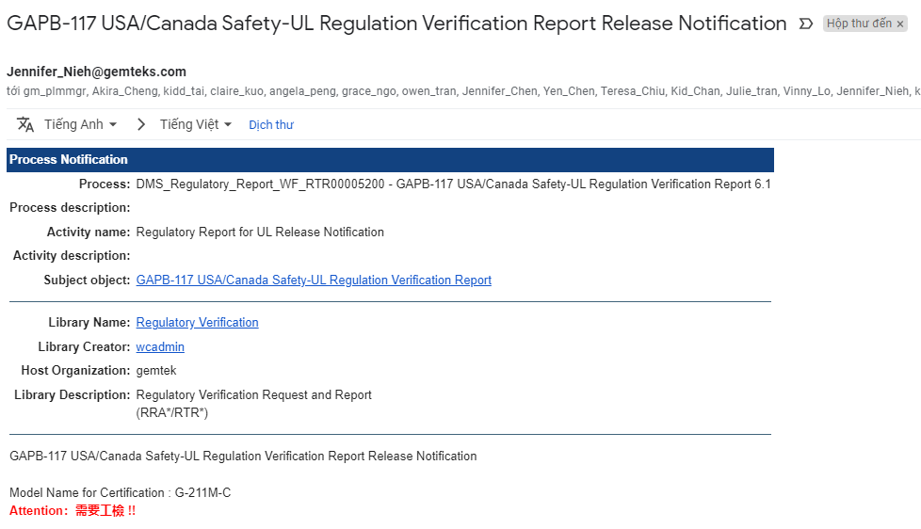
Tiếp nhận thông tin
Email
Khi có model mới cần quản lý UL sẽ gửi về mail (một số model báo, một số model không)

Slide 5
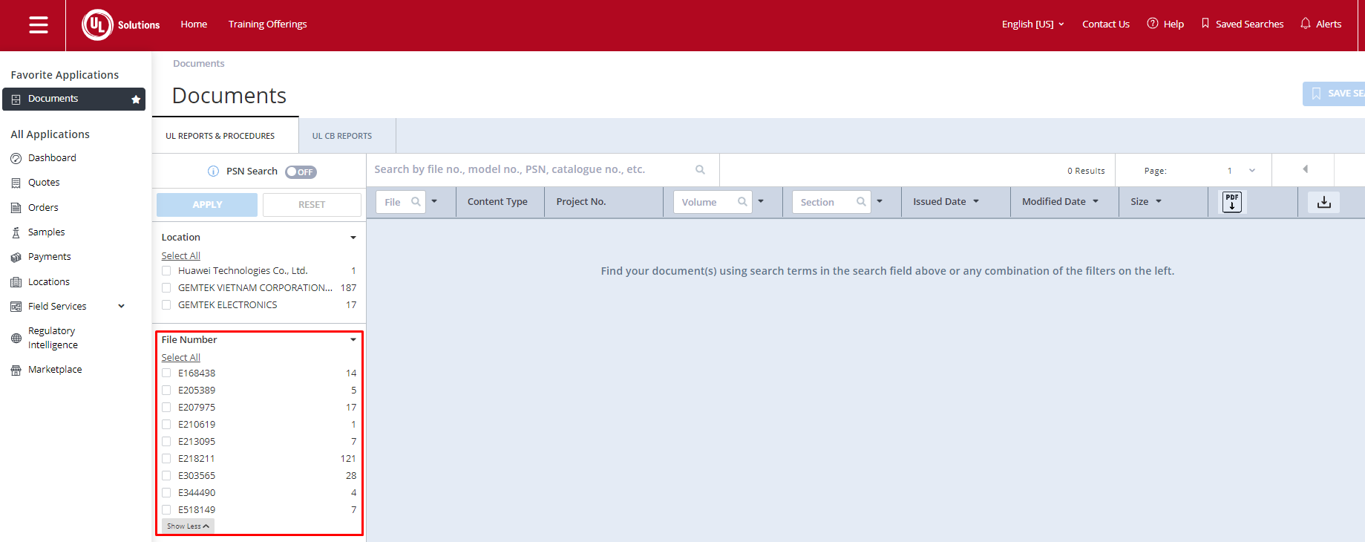
Tiếp nhận thông tin
2) UL web
- Link đăng nhập: https://app.myportal.ul.com/Work/Documents
- Acc:
+ User:
+ Pass:
+ Trường hợp hệ thống UL có vấn đề email cho customer sevice của UL (thời điểm hiện tại “Calma Baltazar, Julie Julie.CalmaBaltazar@ul.com”) hoặc hỏi UL auditor

Slide 6
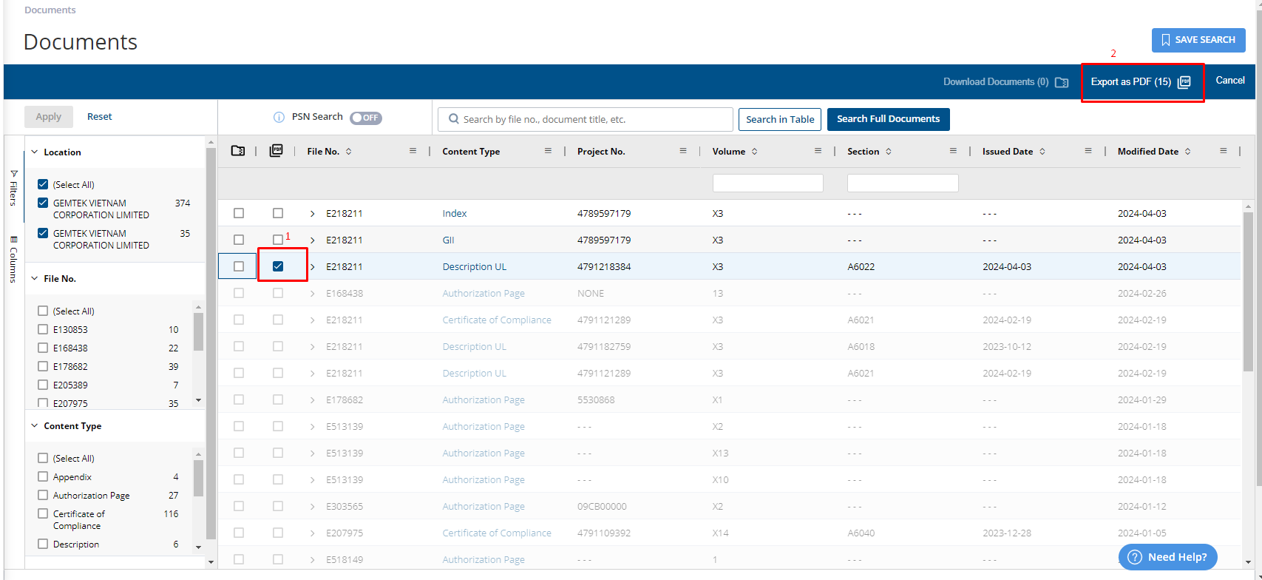
Xử lý dữ liệu
Tải báo cáo từ UL web
Tích vào những mục cần tải như phần khoanh đỏ (1) và nhấn vào phần khoanh màu xanh (2) để tiến hành tải xuống dữ liệu
Báo cáo UL hoàn chỉnh của 1 model gồm các file:
a) Authorization: có tên của đơn vị sản xuất: Gemtek VN corporation limited
b) Index: bao gồm các model cần kiểm soát của các công ty khác nhau theo mã model của khách hàng, hỏi PM model nào do Gemtek sản xuất
c) GII: hướng dẫn kiểm tra chung
d) Description: Thông tin của sản phẩm, bảng thành phần quan trọng

Slide 7
Xử lý dữ liệu
Tải báo cáo từ UL web
Nội dung cần chú ý trong các báo cáo:
File authorization: xác nhận phải có xưởng việt nam. Chú ý phần factory ID, nội dung của factory ID phải có trong back label của sản phẩm
b) Index: danh sách các model có chứng nhận UL của vol này, cần xác nhận các model sản xuất tại việt nam
c) GII: hướng dẫn kiểm tra chung
d) Description (UL test report and procedure): cần check tất cả các nội dung có trong báo cáo.
Chú ý đến phân loại của thiết bị:
+ Nếu thiết bị thuộc loại I: cần test tiếp địa, hi-pot & các yêu cầu khác có trong báo cáo
+ Nếu thiết bị thuộc loại II: cần test hipot

Slide 8
Xử lý dữ liệu
d) Description (UL test report and procedure): bảng thành phần quan trọng
I. PN của bảng thành phần quan trọng
TÀI LIỆU CẦN THU THẬP
II. COC
III. Data sheet
IV. Thẻ vàng UL/ số tệp UL

Slide 9
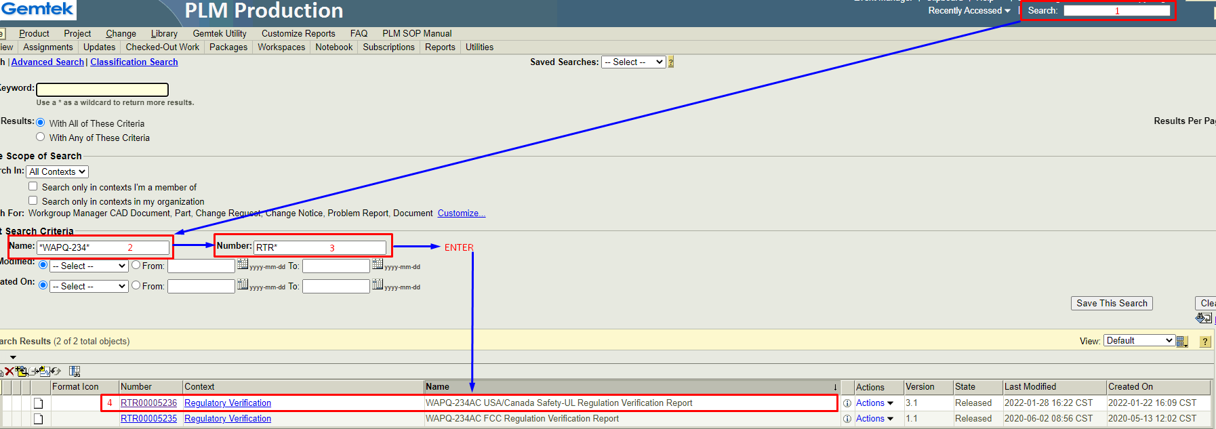
Xử lý dữ liệu
I) Bảng thành phần quan trọng:
Tập chung vào bảng thành phần quan trọng phần “UL test report and procedure” (file description)
Đăng nhập hệ thống PLM, lấy bảng thành phần quan trọng (đã có PN) và các PN của model kiểm soát UL theo chỉ dẫn bên dưới:
Click vào chữ “search” -> (2) gõ *tên model* -> (3) gõ “RTR*” -> Enter-> (4) chọn phần báo cáo UL

Slide 10
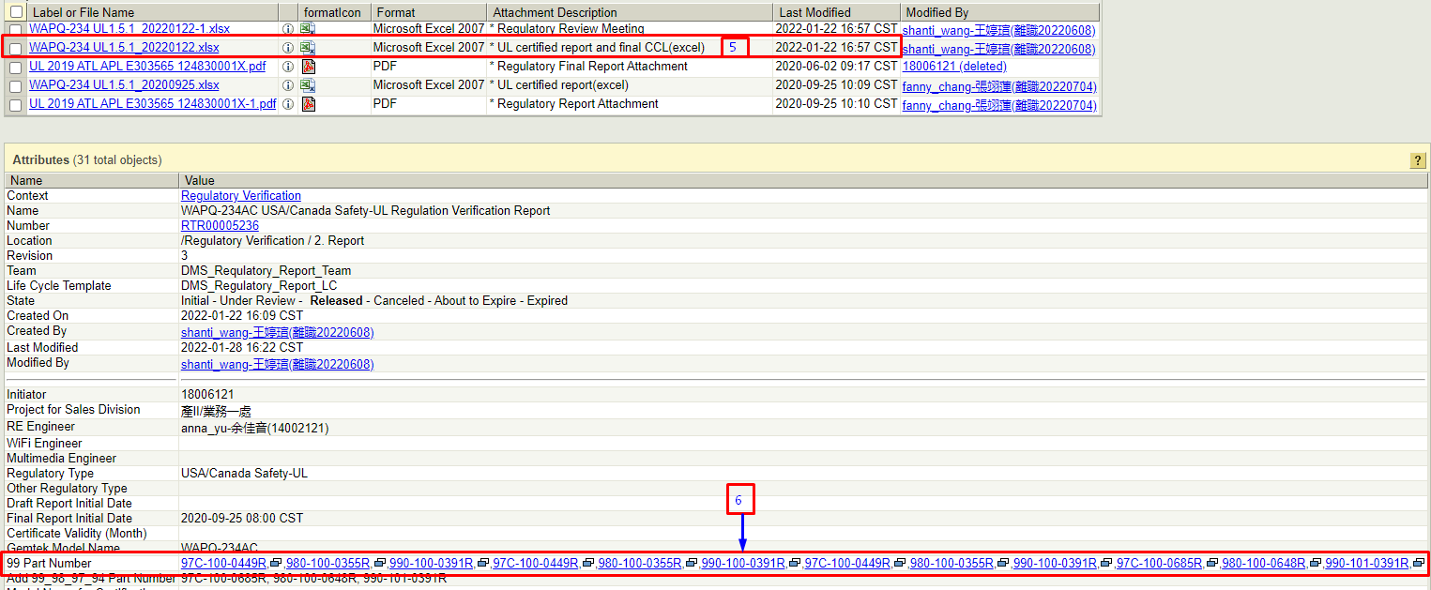
Xử lý dữ liệu
-> (5) download file thành phần quan trọng (đã có PN)
(6) Các PN của model cần kiểm soát UL (các PN sẽ liên tục được thêm mới hoặc EOL vì vậy cần yêu cầu PM cập nhật các PN mới nhất)

Slide 11
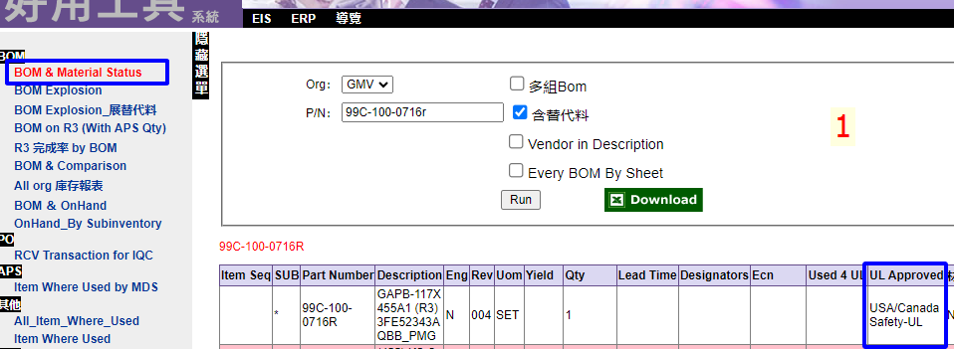
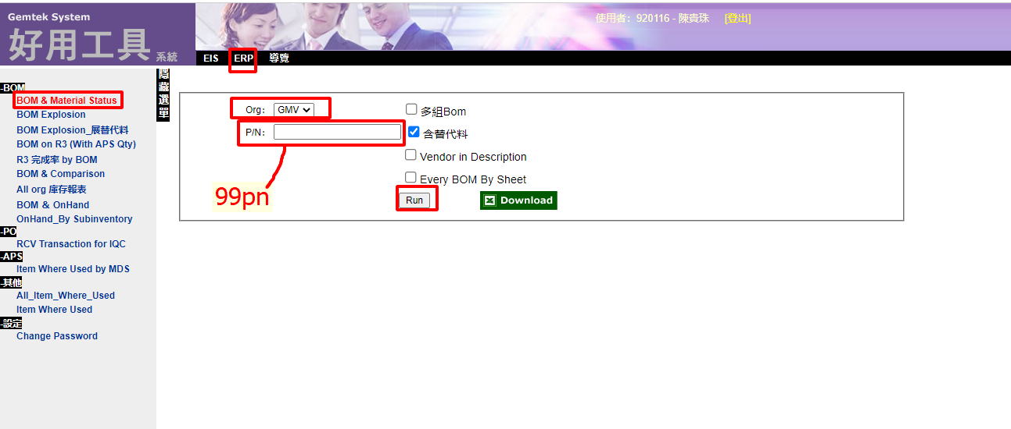
Xử lý dữ liệu
Xác nhận tình trạng của các PN
Khi lấy được bảng thành phần quan trọng (CCL) và các 99PN áp dụng chứng nhận UL, cần xác nhận lại trên BOM:
+ Các 99PN PM list trong PLM có chính xác không bằng cách nhìn trạng thái trong ô “UL approved” (hình 1)
+ Các mã liệu hiện có đang được sử dụng không (nếu còn được sử dụng sẽ có trong BOM, nếu không tìm thấy thì cần tìm mã mới -> thay thế vào bảng CCL)
- Cách đăng nhập BOM:
+ Link hệ thống: http://tools.gemteks.com/ERP_CSharp/BOM_MaterialStatus.aspx?FormInf=66,ERPRelated
User: 920116
Pass: 123456
+ (1) đăng nhập hệ thống -> (2) ERP -> (3) chọn Bom & material status -> (4) Org: chọn GMV/ P/N: paste 99PN cần tìm -> (5) Run (như hình 2)
2

Slide 12
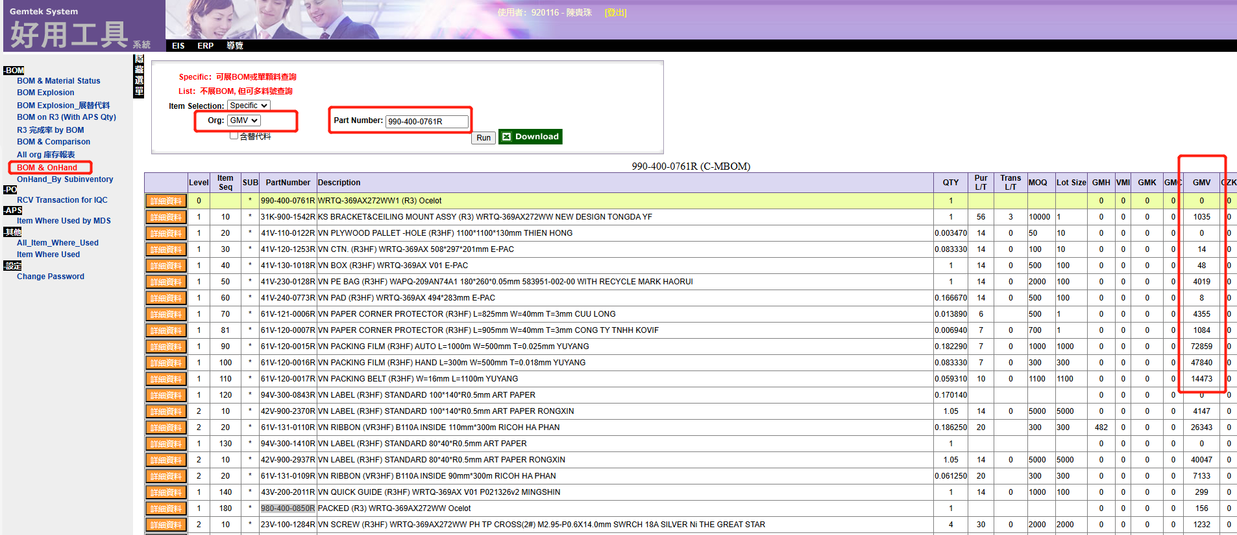
Check Tồn kho

Slide 13
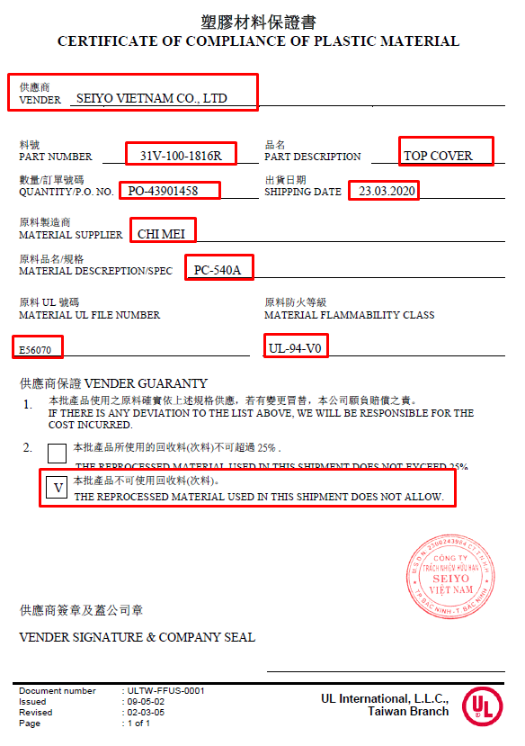
Xử lý dữ liệu
II) Báo cáo COC (chỉ cần lấy COC cho các PN có CCN QMFZ2 & QMMY2)
- Gửi mail kèm bảng thành phần quan trọng (đã có PN) cho IQC để yêu cầu COC (yêu cầu IQC liên tục cập nhật COC cho các lô hàng mới/ khi các PN thay đổi cần thông báo cho IQC để kịp thời cung cấp COC)
COC phải có đầy đủ thông tin như hình:
Cần xác nhận các thông tin trong báo cáo COC trên “product IQ”

Slide 14
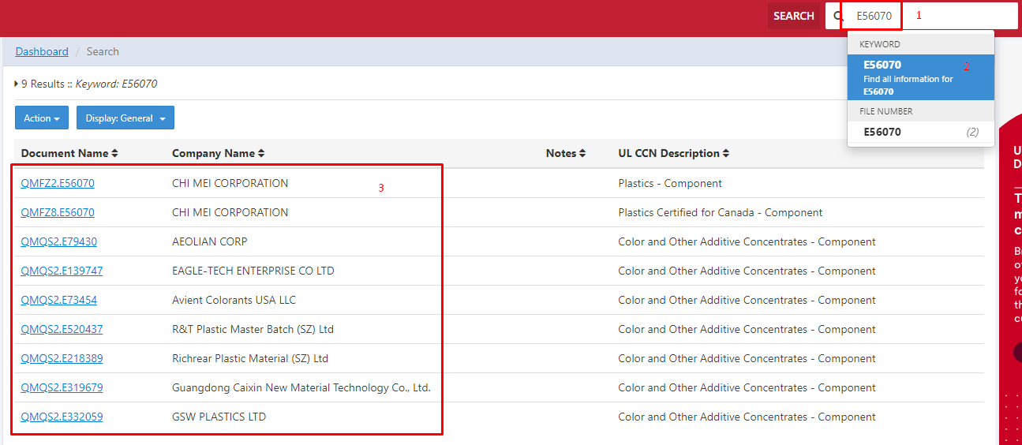
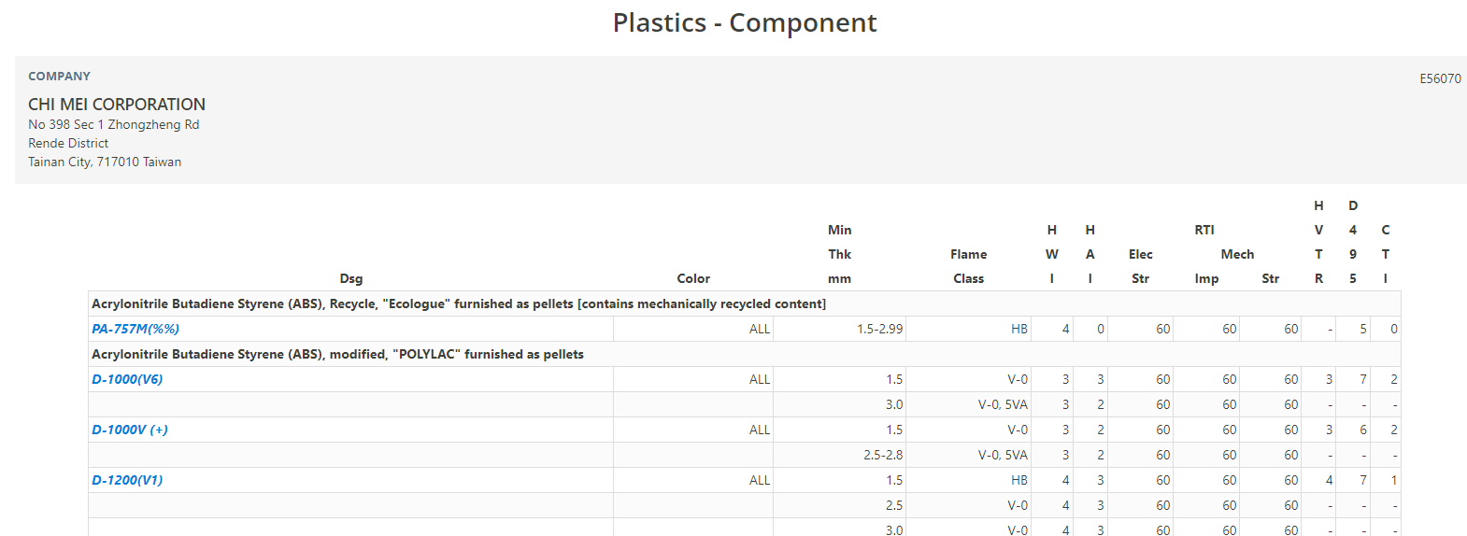
Xử lý dữ liệu
Kiểm tra nội dung COC trên Poduct IQ
b1) Đăng nhập Product IQ bằng tài khoản MyUL
b2) lấy UL file number trong COC paste vào phần search (1) -> click (2) -> xuất hiện các thông tin như phần (3) -> chọn mục tương ứng theo nhà cung cấp trong COC, CCN trong CCL -> sau khi chọn 1 mục sẽ hiển thị như mục (4) -> tìm các thông tin trong COC, đảm bảo tất cả đều có trên product IQ
4

Slide 15
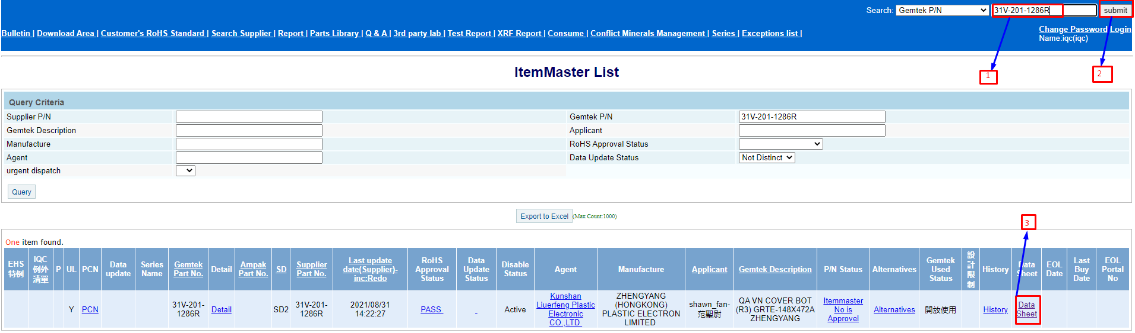
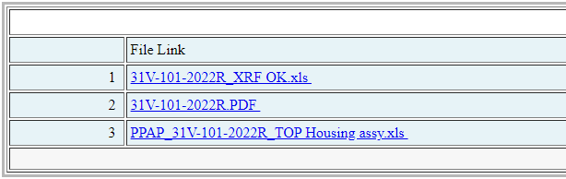
Xử lý dữ liệu
III) Data sheet
Vào hệ thống EHS lấy data sheet
Link vào hệ thống EHS: https://greendb.gemteks.com/login.do
User: iqc
Pass: gemtekiqc
Sau khi đăng nhập giao diện như hình: (1) Điền mã của nvl-> (2) click “submit” -> (3) click “data sheet”(hình 1) -> các file xuất hiện như hình 4, tải file data sheet (thường có đuôi .pdf)
Kiểm tra các thông tin trong EHS phải giống trong báo cáo UL và thực tế
1
4

Slide 16
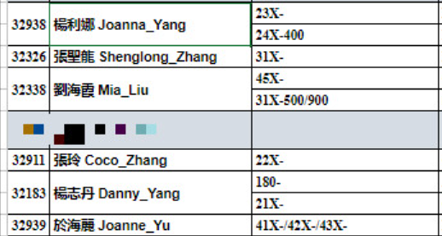
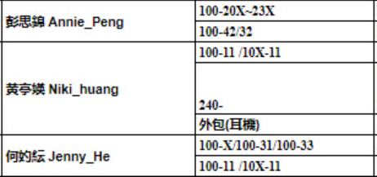
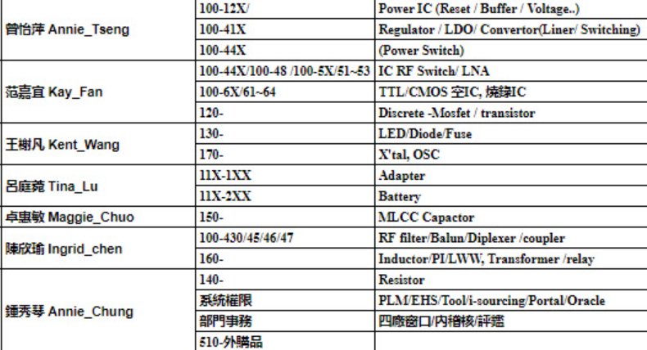
Xử lý dữ liệu
IV) Thẻ vàng UL/ số tệp UL
Thường sẽ được nhà cung cấp tải trên hệ thống EHS, hoặc đính kèm trong data sheet
Trường hợp trên hệ thống EHS không có sẽ gửi mail cho PM hoặc SC yêu cầu cung cấp
Thông tin SC phụ trách (tại thời điểm làm báo cáo này):

Slide 17
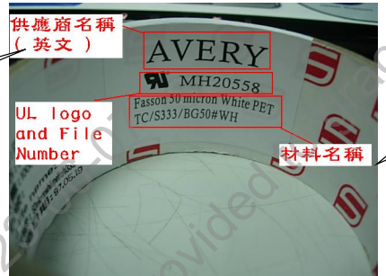
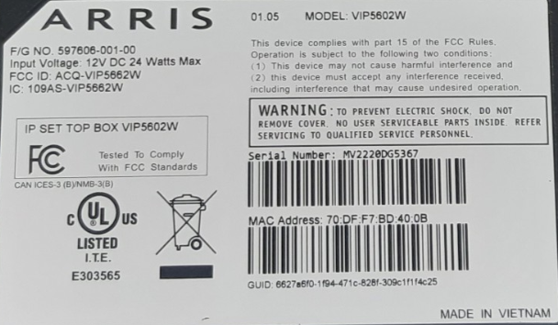
Xử lý dữ liệu
Kiểm tra thực tế:
1) Đối với các mã nhựa, nhà cung cấp có chứng nhận UL bắt buộc phải có tem chứa các nội dung:
+ Tên nhà đúc
+ UL file number của nhà đúc
+ UL file number của nhà cung cấp nguyên vật liệu thô
+ Tên nhà cung cấp nguyên vật liệu thô (bằng tiếng anh)
+ model (Grade/ material decreption/ spec) của nguyên vật liệu thô
2) Mã tem: có dấu UL bên ngoài tem và trong lõi cuộn tem (hình 1)
3) Nhãn sản phẩm: phải có logo UL, mã UL và các thông tin khác trong báo cáo UL (hình 2)
1
2

Slide 18
TIẾN HÀNH AUDIT
Tần suất: 1 quý/ 1 lần
Thời gian: theo sự sắp xếp của auditor, sẽ được thông báo khi đã đến nhà máy
Địa điểm: tại các line có model UL chạy
Chuẩn bị trước khi audit: kiểm tra kế hoạch sản xuất các model UL -> tổng hợp danh sách, điền thêm các thông tin: tên model khách hàng, flie no, volume -> in các báo cáo của các model có kế hoạch (lấy báo cáo mới nhất trên hệ thống)
Các yêu cầu auditor thường đưa ra khi tiến hành kiểm tra nhà máy:
+ Kiểm tra các thông tin trong data sheet có giống với báo cáo UL không cho tất cả mã liệu trong bảng thành phần quan trọng
+ Cung cấp COC có đầy đủ thông tin của lô gần nhất
+ Đo độ dày thực tế của các linh kiện yêu cầu kiểm soát độ dày
+ Kiểm tra tem nhãn trên box của nguyên vật liệu quan trọng trong kho
+ Một số chú ý về tem box của dây -> tham khảo QWV0402-06

Slide 20

THANK YOU
THANK YOU

